Slide 1

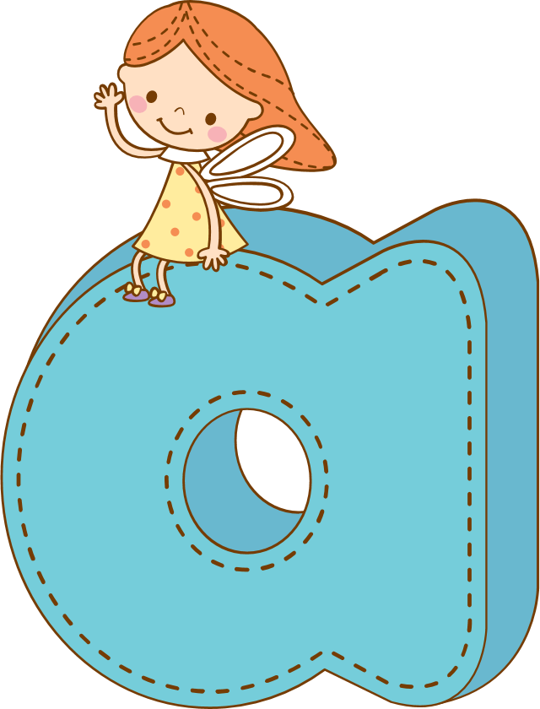
Khởi động

Slide 2
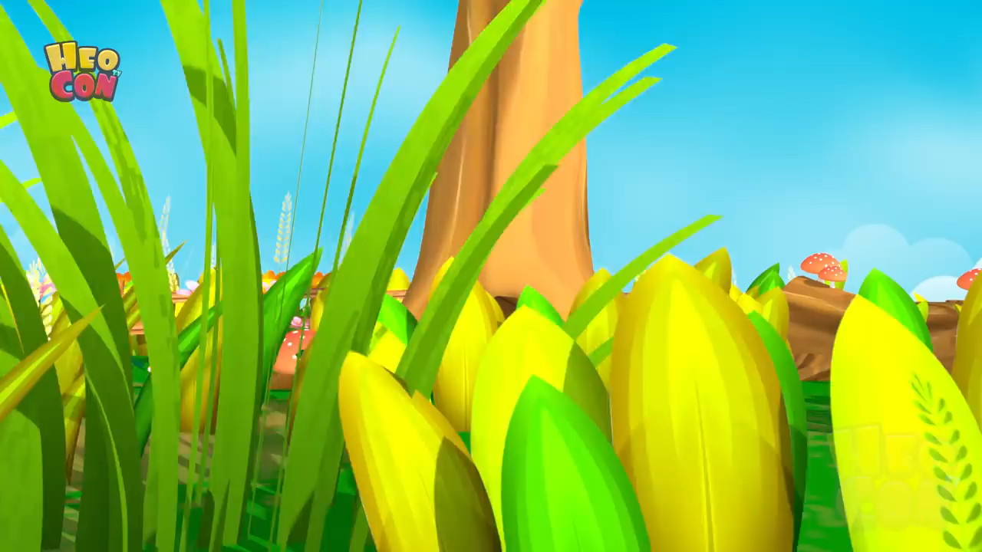

Slide 3
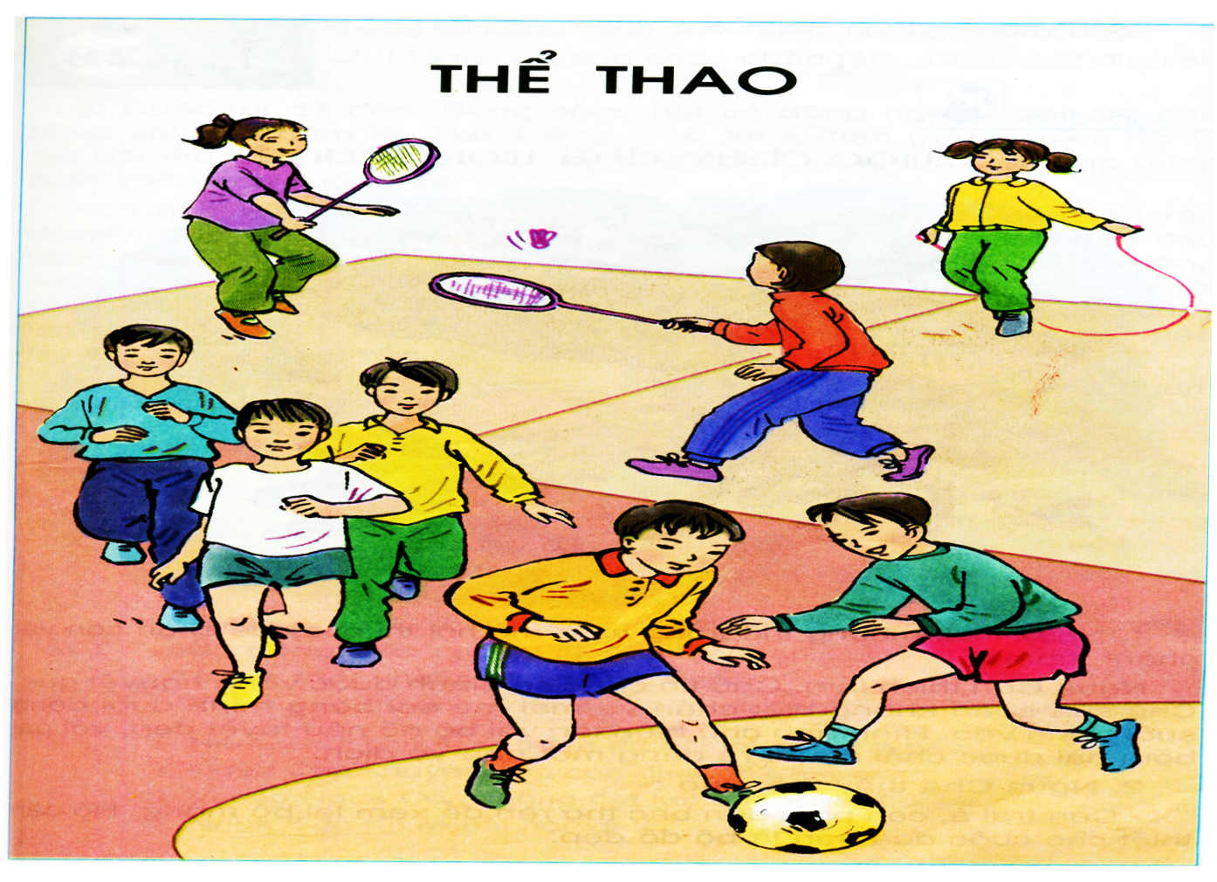

Slide 4
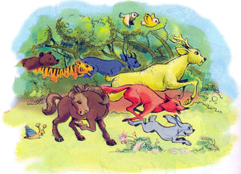
Thứ hai ngày 28 tháng 3 năm 2022
Tập đọc – Kể chuyện
Cuộc chạy đua trong rừng
儿童教育
This PPT template for the rice husk designer pencil demo works, focusing on the production of high-end design

Slide 5
Luyện đọc

Slide 6
Cuộc chạy đua ở trong rừng
1. Ngày mai, muông thú trong rừng mở cuộc thi chạy để chọn con vật chạy nhanh nhất.
Ngựa Con thích lắm. Chú tin chắc sẽ giành được vòng nguyệt quế. Chú sửa soạn không biết chán và mải mê soi bóng mình dưới dòng suối trong veo. Hình ảnh chú hiện lên với bộ đồ nâu tuyệt đẹp với cái bờm dài được ra dáng một nhà vô địch…
chải chuốt
2. Ngựa Cha thấy thế bảo:
- Con trai à, con phải đến bác thợ rèn để xem lại bộ móng. Nó cần thiết cho cuộc đua hơn là bộ đồ đẹp. Ngựa Con không rời bóng mình dưới nước, đáp:
- Cha yên tâm đi. Móng của con chắc chắn lắm. Con nhất định sẽ thắng mà !
ngúng nguẩy
đông nghẹt.
3. Cuộc thi đã đến. Sáng sớm, bãi cỏ Chị em nhà Hươu sốt ruột gặm lá. Thỏ Trắng, Thỏ Xám thận trọng ngắm nghía các đối thủ. Bác Quạ bay đi bay lại giữ trật tự. Ngựa Con ung dung bước vào vạch xuất phát.
4. Tiếng hô "Bắt đầu!" vang lên. Các vận động viên rần rần chuyển động. Vòng thứ nhất… Vòng thứ hai…Ngựa Con dẫn đầu bằng những bước sải dài Bỗng chú có cảm giác vướng vướng ở chân và giật mình một cái móng lung lay rồi rời hẳn ra. Gai nhọn đâm vào chân làm Ngựa Con đau điếng. Chú chạy và cuối cùng dừng hẳn lại. Nhìn bạn bè lướt qua mặt, Ngựa Con đỏ hoe mắt, ân hận vì không làm theo lời cha dặn.
Ngựa Con đã rút ra được bài học quý giá: đừng bao giờ chủ quan, cho dù đó là việc nhỏ nhất.
Theo XUÂN HOÀNG
khoẻ khoắn.
thảng thốt:
tập tễnh

Slide 7
Cuộc chạy đua ở trong rừng
1. Ngày mai, muông thú trong rừng mở cuộc thi chạy để chọn con vật chạy nhanh nhất.
Ngựa Con thích lắm. Chú tin chắc sẽ giành được vòng nguyệt quế. Chú sửa soạn không biết chán và mải mê soi bóng mình dưới dòng suối trong veo. Hình ảnh chú hiện lên với bộ đồ nâu tuyệt đẹp với cái bờm dài được chải chuốt ra dáng một nhà vô địch…
2. Ngựa Cha thấy thế bảo:
- Con trai à, con phải đến bác thợ rèn để xem lại bộ móng. Nó cần thiết cho cuộc đua hơn là bộ đồ đẹp. Ngựa Con không rời bóng mình dưới nước, ngúng nguẩy đáp:
- Cha yên tâm đi. Móng của con chắc chắn lắm. Con nhất định sẽ thắng mà !
3. Cuộc thi đã đến. Sáng sớm, bãi cỏ đông nghẹt. Chị em nhà Hươu sốt ruột gặm lá. Thỏ Trắng, Thỏ Xám thận trọng ngắm nghía các đối thủ. Bác Quạ bay đi bay lại giữ trật tự. Ngựa Con ung dung bước vào vạch xuất phát.
4. Tiếng hô "Bắt đầu!" vang lên. Các vận động viên rần rần chuyển động. Vòng thứ nhất… Vòng thứ hai…Ngựa Con dẫn đầu bằng những bước sải dài khỏe khoắn. Bỗng chú có cảm giác vướng vướng ở chân và giật mình thảng thốt: một cái móng lung lay rồi rời hẳn ra. Gai nhọn đâm vào chân làm Ngựa Con đau điếng. Chú chạy tập tễnh và cuối cùng dừng hẳn lại. Nhìn bạn bè lướt qua mặt, Ngựa Con đỏ hoe mắt, ân hận vì không làm theo lời cha dặn.
Ngựa Con đã rút ra được bài học quý giá: đừng bao giờ chủ quan, cho dù đó là việc nhỏ nhất.
Theo XUÂN HOÀNG

Slide 8
Cuộc chạy đua ở trong rừng
1. Ngày mai, muông thú trong rừng mở cuộc thi chạy để chọn con vật chạy nhanh nhất.
Ngựa Con thích lắm. Chú tin chắc sẽ giành được vòng nguyệt quế. Chú sửa soạn không biết chán và mải mê soi bóng mình dưới dòng suối trong veo. Hình ảnh chú hiện lên với bộ đồ nâu tuyệt đẹp với cái bờm dài được chải chuốt ra dáng một nhà vô địch…
2. Ngựa Cha thấy thế bảo:
- Con trai à, con phải đến bác thợ rèn để xem lại bộ móng. Nó cần thiết cho cuộc đua hơn là bộ đồ đẹp. Ngựa Con không rời bóng mình dưới nước, ngúng nguẩy đáp:
- Cha yên tâm đi. Móng của con chắc chắn lắm. Con nhất định sẽ thắng mà !
3. Cuộc thi đã đến. Sáng sớm, bãi cỏ đông nghẹt. Chị em nhà Hươu sốt ruột gặm lá. Thỏ Trắng, Thỏ Xám thận trọng ngắm nghía các đối thủ. Bác Quạ bay đi bay lại giữ trật tự. Ngựa Con ung dung bước vào vạch xuất phát.
4. Tiếng hô "Bắt đầu!" vang lên. Các vận động viên rần rần chuyển động. Vòng thứ nhất… Vòng thứ hai…Ngựa Con dẫn đầu bằng những bước sải dài khỏe khoắn. Bỗng chú có cảm giác vướng vướng ở chân và giật mình thảng thốt: một cái móng lung lay rồi rời hẳn ra. Gai nhọn đâm vào chân làm Ngựa Con đau điếng. Chú chạy tập tễnh và cuối cùng dừng hẳn lại. Nhìn bạn bè lướt qua mặt, Ngựa Con đỏ hoe mắt, ân hận vì không làm theo lời cha dặn.
Ngựa Con đã rút ra được bài học quý giá: đừng bao giờ chủ quan, cho dù đó là việc nhỏ nhất.
Theo XUÂN HOÀNG

Slide 9
Giải nghĩa từ

Slide 10

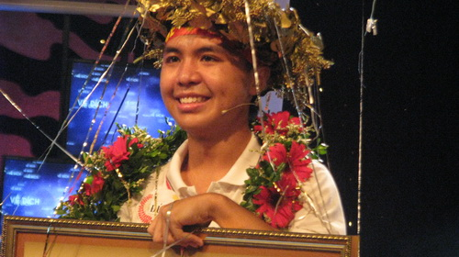
Nguyệt quế:
cây lá mềm có màu sáng như dát vàng. Người xưa kết lá nguyệt quế thành vòng để tặng người chiến thắng.
儿童教育
Vòng nguyệt quế

Slide 11
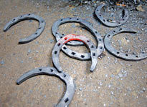
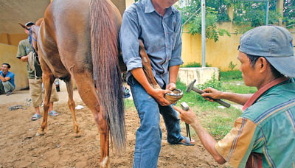
Móng:
miếng sắt hình vòng cung gắn vào dưới móng chân lừa, ngựa … để bảo vệ chân.
Móng
Đóng móng ngựa

Slide 12
người (hoặc đội) tranh thắng thua với người (đội) khác.
Đối thủ:

Slide 13
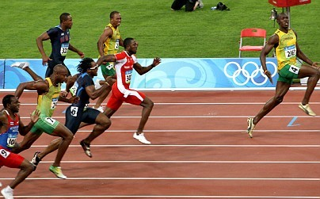
Vận động viên:
Người thi đấu thể thao

Slide 14
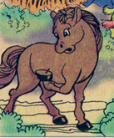
Thảng thốt:
Hoảng hốt vì bất ngờ

Slide 15
Chủ quan:
tự tin quá mức, không lường trước khó khăn.

Slide 16
Tìm hiểu bài

Slide 17
Câu 1:
Ngựa Con chuẩn bị dự hội thi như thế nào ?
Để
Để chuẩn bị dự hội thi chạy, Ngựa Con chuẩn bị cho mình bộ đồ nâu tuyệt đẹp với cái bờm dài được chải chuốt ra dáng một nhà vô địch.

Slide 18
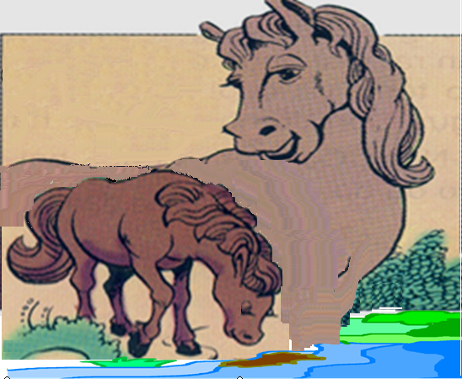
Câu 2:
Ngựa Cha khuyên nhủ con điều gì?
Con trai …
Ngựa Cha khuyên con: cần phải đến bác thợ rèn để xem lại bộ móng, nó cần thiết cho cuộc thi hơn là bộ đồ đẹp.

Slide 19
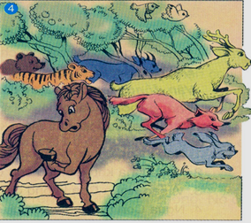
Câu 3:
Vì sao Ngựa Con không đạt kết quả trong hội thi?
Ngựa Con không đạt kết quả tốt trong hội thi vì cậu đã không nghe lời khuyên bảo của Ngựa Cha. Cậu cho là móng của mình rất chắc chắn, nên đã không đi tới bác thợ rèn. Giữa chừng cuộc đua, một chiếc móng đã rơi ra làm cậu phải bỏ cuộc.

Slide 20
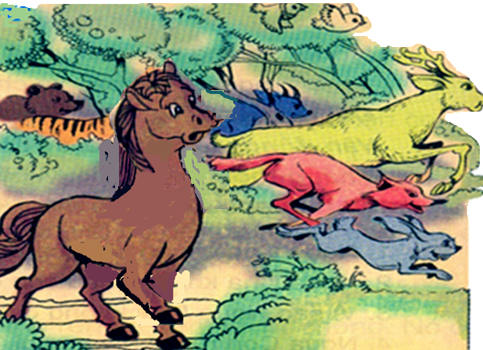
Câu 4:
Ngựa Con rút ra được bài học gì?
Ngựa Con rút ra bài học rất quý giá: đừng bao giờ chủ quan, cho dù đó là việc nhỏ nhất.

Slide 21
Luyện đọc lại

Slide 22
Bài tập đọc này chúng ta sẽ đọc với giọng như thế nào?
Đoạn 1: Giọng đọc sôi nổi, hào hứng
Đoạn 2: Giọng đọc của ngựa cha âu yếm, ân cần. Giọng đọc của ngựa con tự tin, ngúng nguẩy
Đoạn 3: Giọng đọc chậm, rõ rang
Đoạn 4: Ba câu đầu giọng đọc nhanh, hồi hộp. Ba câu sau giọng đọc chậm, tiếc nuối.

Slide 23
4. Tiếng hô "Bắt đầu!" vang lên. Các vận động viên rần rần chuyển động. Vòng thứ nhất… Vòng thứ hai…Ngựa Con dẫn đầu bằng những bước sải dài khỏe khoắn. Bỗng chú có cảm giác vướng vướng ở chân và giật mình thảng thốt: một cái móng lung lay rồi rời hẳn ra. Gai nhọn đâm vào chân làm Ngựa Con đau điếng. Chú chạy tập tễnh và cuối cùng dừng hẳn lại. Nhìn bạn bè lướt qua mặt, Ngựa Con đỏ hoe mắt, ân hận vì không làm theo lời cha dặn.
Ngựa Con đã rút ra được bài học quý giá: đừng bao giờ chủ quan, cho dù đó là việc nhỏ nhất.

Slide 24
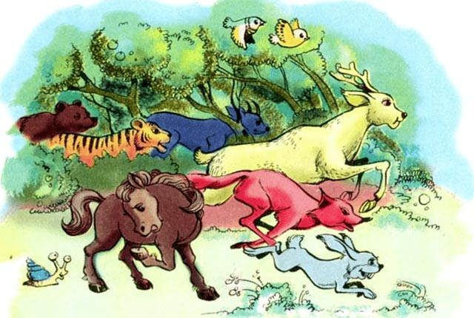
Nội dung bài
Làm việc gì cũng phải cẩn thận, chu đáo.
Nếu chủ quan, coi thường những chuyện nhỏ thì sẽ thất bại.

Slide 25
Kể chuyện

Slide 26
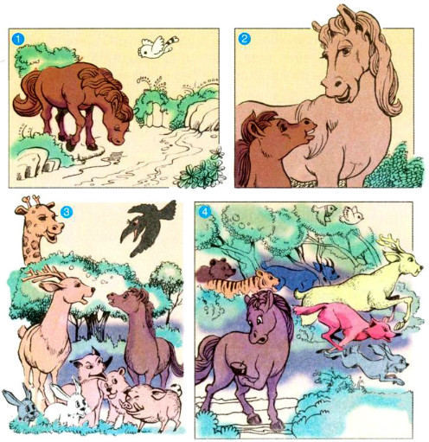
KỂ CHUYỆN
Dựa vào các tranh sau, kể lại toàn bộ câu chuyện Cuộc chạy đua ở trong rừng bằng lời của Ngựa Con.
M : Năm ấy, muông thú trong rừng tổ chức một cuộc thi chạy để chọn vận động viên nhanh nhất. Nghe tin, tôi mừng lắm. Trong cả cánh rừng này còn ai chạy nhanh hơn tôi nữa ? Chắc chắn vòng nguyệt quế thuộc về tôi rồi …
M : Năm ấy, muông thú trong rừng tổ chức một cuộc thi chạy để chọn vận động viên nhanh nhất. Nghe tin, tôi mừng lắm. Trong cả cánh rừng này còn ai chạy nhanh hơn tôi nữa ? Chắc chắn vòng nguyệt quế thuộc về tôi rồi …
3
4
1
2

Slide 27
KỂ CHUYỆN
Dựa vào các tranh sau, kể lại từng đoạn của câu chuyện Cuộc chạy đua ở trong rừng bằng lời của Ngựa Con.
3
4
1
2
Ngựa Con mải mê ngắm mình dưới nước.
Ngựa Cha khuyên con đến gặp bác thợ rèn
Các đối thủ đang chuẩn bị cuộc thi.
Ngựa Con phải bỏ dở cuộc thi.

Slide 28
KỂ CHUYỆN
Dựa vào các tranh sau, kể lại toàn bộ câu chuyện Cuộc chạy đua ở trong rừng bằng lời của Ngựa Con.
3
4
1
2
Ngựa Con mải mê ngắm mình dưới nước.
Ngựa Cha khuyên con đến gặp bác thợ rèn
Các đối thủ đang chuẩn bị cuộc thi.
Ngựa Con phải bỏ dở cuộc thi.

Slide 29
DẶN DÒ
- Đọc nhiều lần bài tập đọc và trả lời lại các câu hỏi đã học.
- Tập kể lại câu chuyện.

